Slide 1
XIN NHIỆT LIỆT
CHÀO MỪNG QUÝ THẦY, CÔ GIÁO VÀ CÁC EM ĐẾN VỚI TIẾT HỌC LỚP 11A8

Slide 2
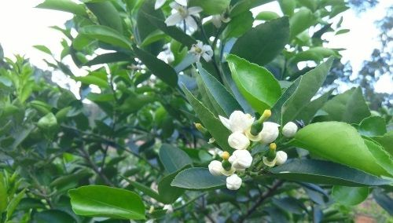
Bài 16: SINH TRƯỞNG VÀ PHÁT TRIỂN Ở THỰC VẬT (t.t)
TIẾT 48: IV. PHÁT TRIỂN Ở THỰC VẬT CÓ HOA

Slide 3
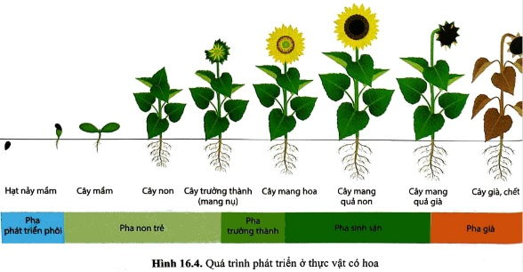
Quan sát hình 16.4: Cho biết quá trình phát triển của thực vật có hoa gồm những giai đoạn nào?

Slide 4
Gồm 5 giai đoạn (pha):
Giai đoạn phát triển phôi
Giai đoạn non trẻ
Giai đoạn trưởng thành
Giai đoạn sinh sản
Giai đoạn già

Slide 5
Dấu hiệu để nhận biết của mỗi giai đoạn là gì?
Các nhóm hoàn thành phiếu học tập:
Giai đoạn | Dấu hiệu
Giai đoạn phát triển phôi Giai đoạn non trẻ Giai đoạn trưởng thành Giai đoạn sinh sản Giai đoạn già

Slide 6
Kết quả phiếu học tập:
Giai đoạn | Dấu hiệu
Giai đoạn phát triển phôi Giai đoạn non trẻ Giai đoạn trưởng thành Giai đoạn sinh sản Giai đoạn già | Cây đang là hạt giống. Cây con nhỏ, ít lá. Cây phát triển to hơn, cao hơn, nhiều lá, cành. Cây đơm hoa, kết quả. Cây già héo và chết.

Slide 7
KẾT QUẢ ĐÁNH GIÁ
Mức chất lượng | Thang điểm | Mô tả mức chất lượng | Điểm đạt được
 |  |  | Nhóm 1 | Nhóm 2 | Nhóm 3 | Nhóm 4
XS | 9-10 | - Rõ ràng, đúng chính tả. - Nội dung trả lời khoa học, đúng tất cả - Trình bày rõ ràng, tự tin thuyết phục, giao lưu người nghe - 100% thành viên tham gia
Tốt | 7-8 | - Rõ ràng, còn lỗi chính tả. - Nội dung trả lời khoa học, đúng 2/3 - Trình bày rõ ràng, tự tin thuyết phục, giao lưu người nghe - 80% thành viên tham gia
Đạt yêu cầu | 5-6 | - Rõ ràng, còn lỗi chính tả. - Nội dung trả lời đáp ứng yêu cầu, đúng ½ - Trình bày chưa rõ ràng, thiếu tự tin thuyết phục, ít giao lưu người nghe - 60% thành viên tham gia
Chưa đạt YC | 0-4 | - Đơn điệu, còn lỗi chính tả. - Nội dung chưa đáp ứng yêu cầu tối thiểu - Trình bày không rõ, không tự tin thuyết phục, không giao lưu người nghe - <40% thành viên tham gia

Slide 8
KIẾN THỨC GHI NHỚ :
IV. PHÁT TRIỂN Ở THỰC VẬT CÓ HOA
* Quá trình phát triển ở thực vật trải qua các giai đoạn
Giai đoạn phát triển phôi: Cây đang là hạt giống.
Giai đoạn non trẻ: Cây con nhỏ, ít lá.
Giai đoạn trưởng thành: Cây phát triển to hơn, cao hơn.
Giai đoạn sinh sản: Cây đơm hoa, kết quả.
Giai đoạn già: Cây già héo và chết.
* Là toàn bộ những biến đổi diễn ra trong vòng đời của cây bao gồm 3 quá trình liên quan với nhau: sinh trưởng, phân hóa và phát sinh hình thái

Slide 9
3. LUYỆN TẬP
Trả lời các câu hỏi :
1. Khi sử dụng hormone thực vật trong trồng trọt, cần tuân thủ những nguyên tắc gì?
2. Lập bảng phân biệt sinh trưởng sơ cấp và sinh trưởng thứ cấp.

Slide 10
Câu 1: Khi sử dụng hormone thực vật trong trồng trọt, cần tuân thủ các nguyên tắc:
Đúng liều lượng, đúng nồng độ, đảm bảo tính đối kháng và sự phối hợp giữa các loại hormone

Slide 11
Câu 2:

Slide 12
4. VẬN DỤNG:
- Tại sao thân cây tre bị gãy ngọn có thể tiếp tục cao thêm nhưng thân cây bạch đàn bị gãy ngọn sẽ không thể cao thêm nữa?

Slide 13
Trả lời:
Cây tre bị gãy ngọn vẫn có thể tiếp tục cao thêm là nhờ ở mỗi đốt tre có mô phân sinh lóng giúp các đốt tre dài ra giúp cây cao lên.
Trong khi cây bạch đàn không có mô phân sinh lóng chỉ có mô phân sinh ngọn nên khi gãy ngọn thì cây không cao lên được nữa.

Slide 14
4. VẬN DỤNG:
- Giải thích tại sao trong thực tiễn thường dùng auxin ở nồng độ thấp trong giâm cành.

Slide 15
Trả lời:
+ Kích thích dãn tế bào -> tế bào phình to lên (chiều gang) -> tăng trưởng cơ quan và toàn cây. Nhờ hoạt hoá sự dãn của thành tế bào và hoạt hoá sự tổng hợp các chất tham gia cấu tạo chất nguyên sinh và thành tế bào
+ Điều chỉnh tính hướng của cây như tính hướng quang, hướng địa, hướng hoá, hướng thuỷ…
+ Auxin điều chỉnh hiện tượng ưu thế ngọn -> Bấm ngọn -> sinh trưởng chồi bên, rễ bên
+ Điều chỉnh sự hình thành rễ: đặc biệt là rễ bất định phát sinh từ các cơ quan dinh dưỡng Nồng độ thấp kích thích sinh trưởng rễ
+ Điều chỉnh sự hình thành, sự sinh trưởng của quả và tạo quả không hạt. Ứng dụng: tạo quả không hạt
+ Auxin (nồng độ thấp) ức chế sự hình thành tầng rời -> kìm hãm sự rụng của lá, hoa và đặc biệt có ý nghĩa là kìm hãm sự rụng của quả.

Slide 16
HƯỚNG DẪN VỀ NHÀ
Học phần ghi nhớ
Làm các bài tập trong sách
Chuẩn bị bài mới: Bài 17: Các nhân tố ảnh hưởng đến sinh trưởng và phát triển ở thực vật

Slide 17
CHÚC QUÍ THẦY CÔ GIÁO MẠNH KHỎE!

